Slide 1








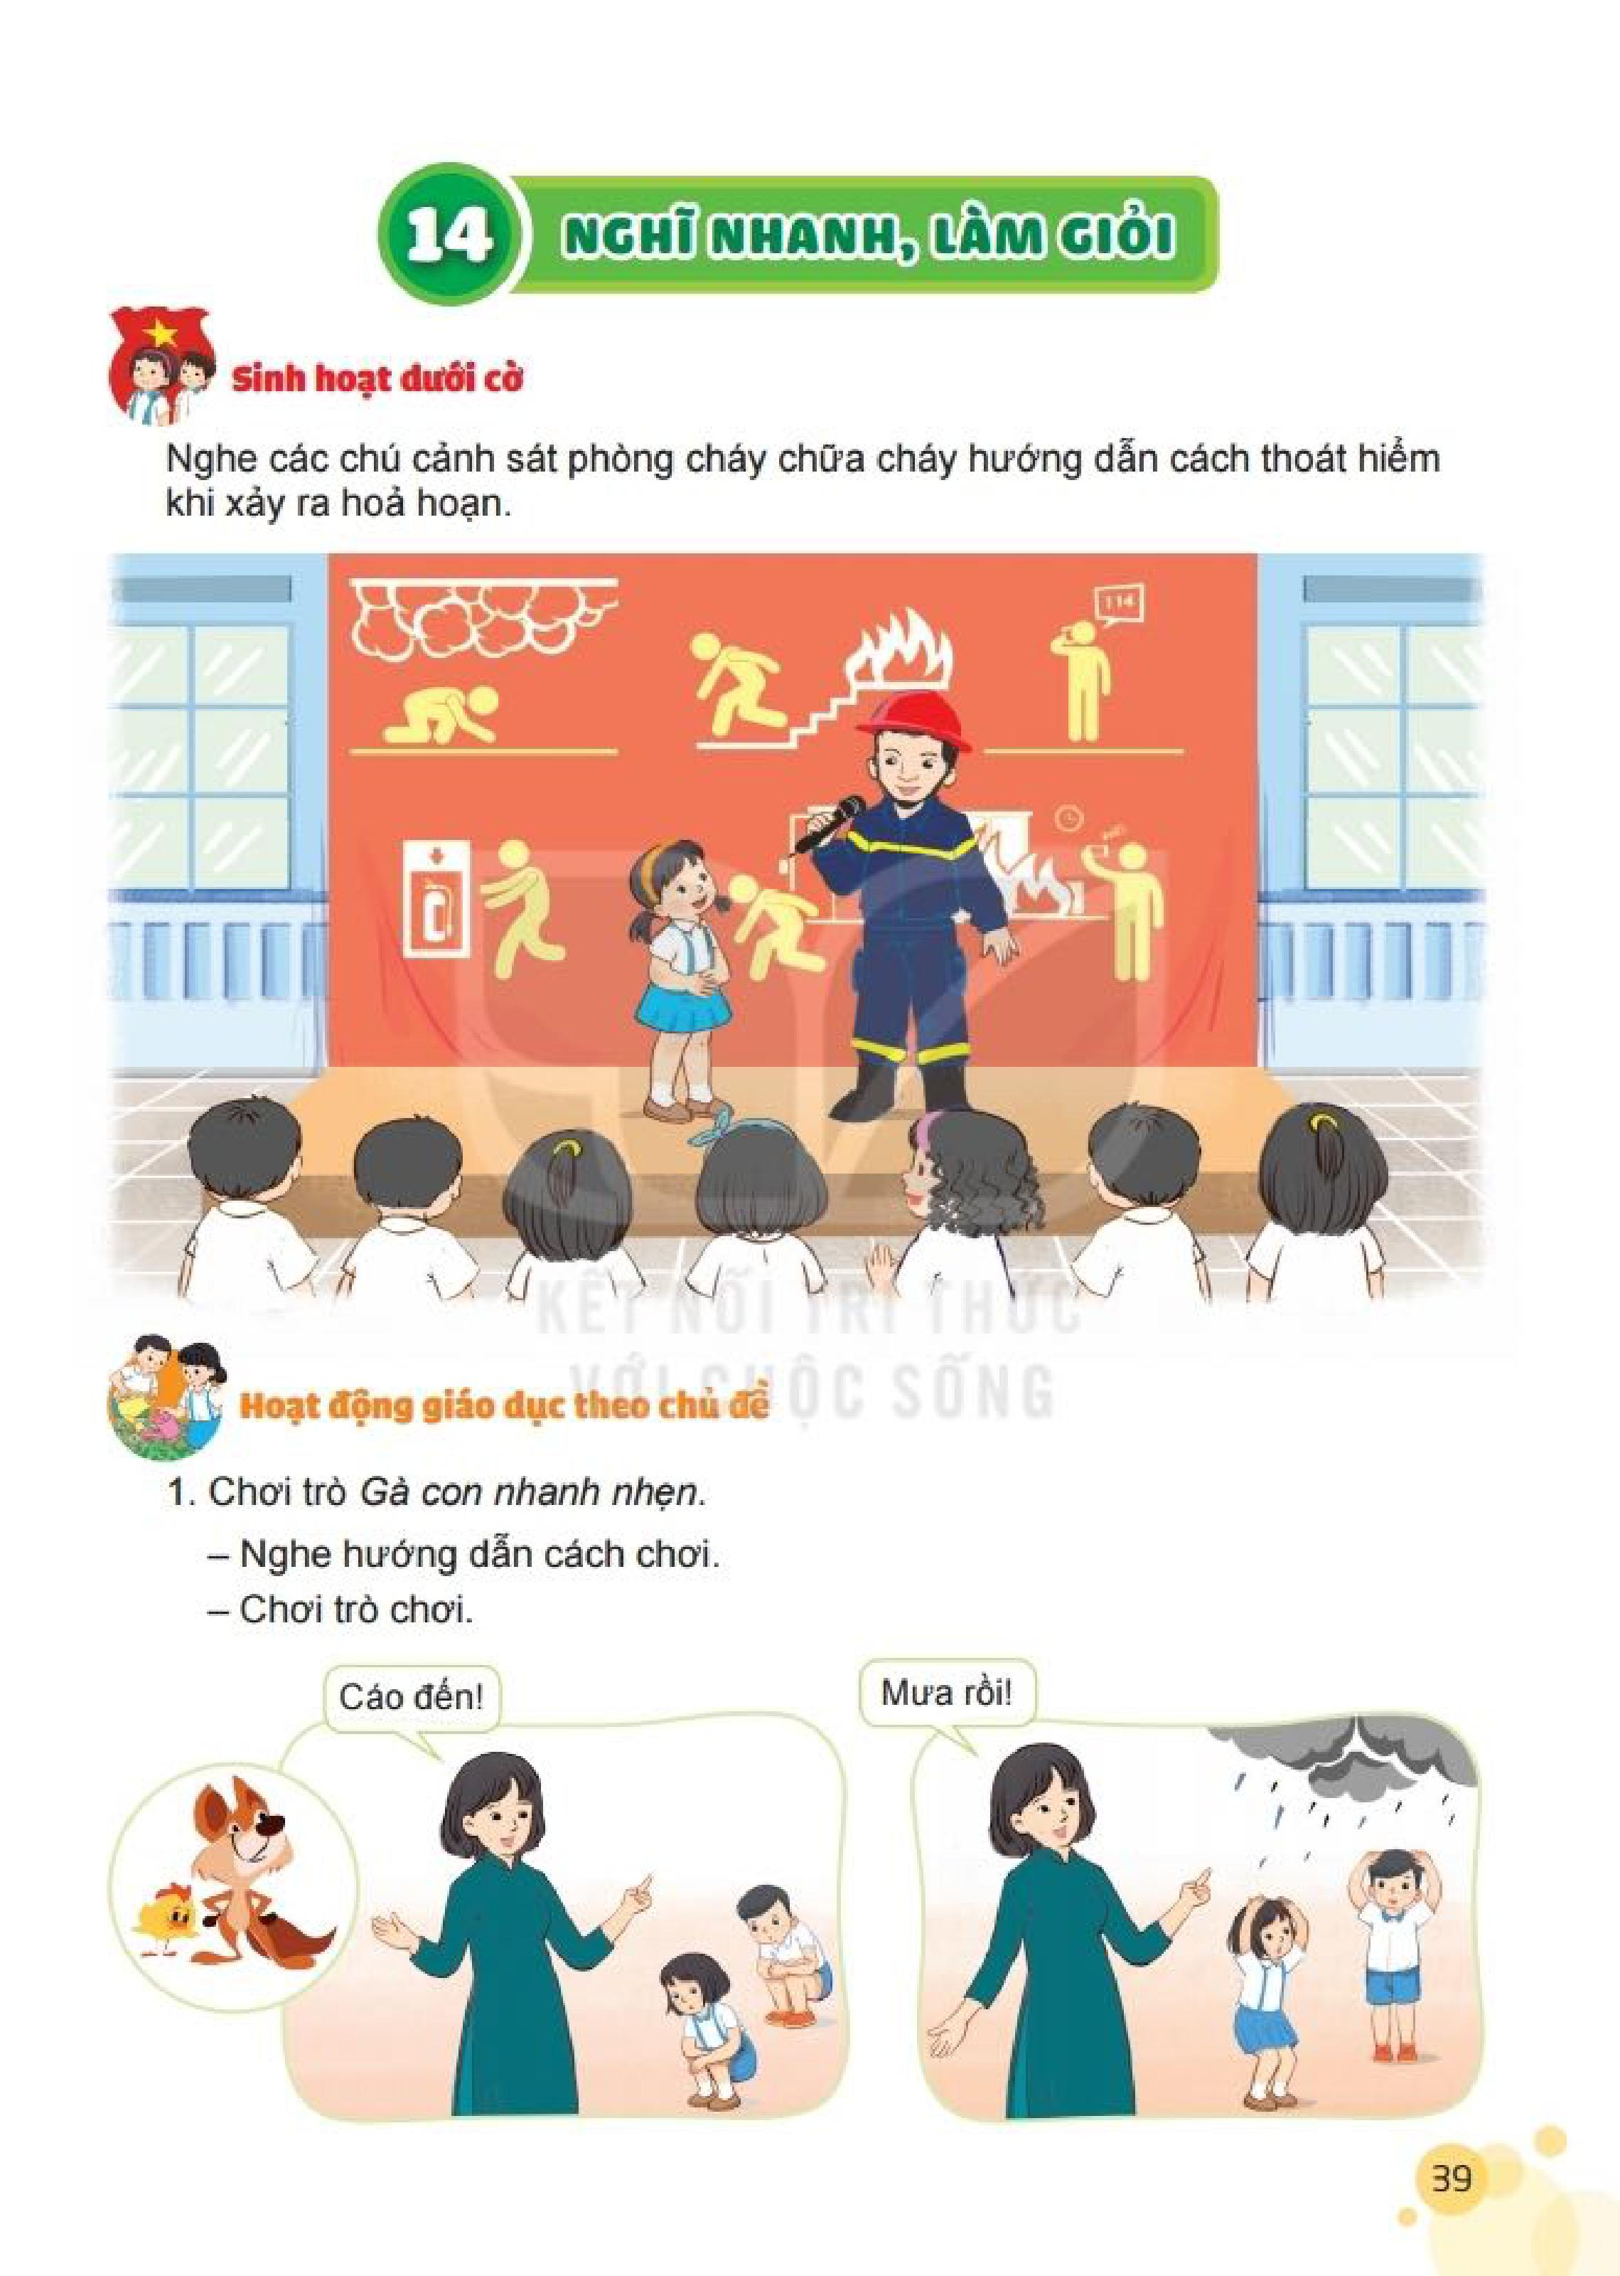

Trò chơi:
GÀ CON NHANH NHẸN

Slide 2

Hoạt động 1:
Xử lí tình huống

Slide 3
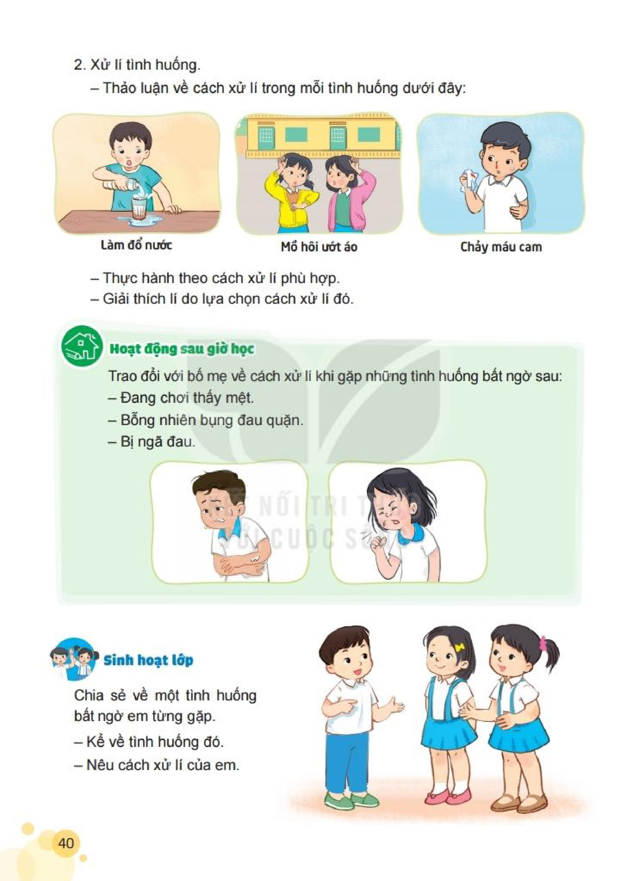
Thảo luận về cách xử lí trong mỗi tình huống dưới đây

Slide 4
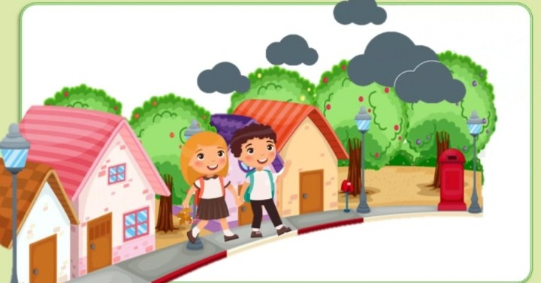
Đang đi học thì mây đen kéo đến và trời đổ mưa

Slide 5
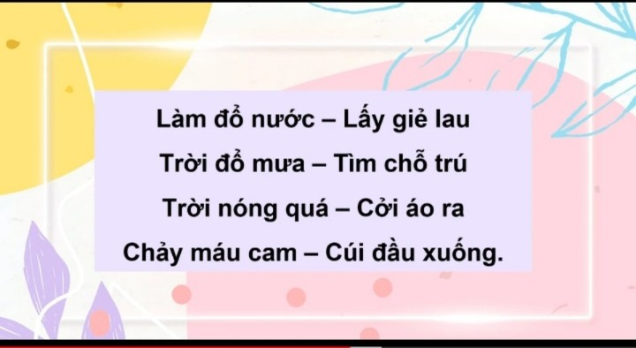

Slide 6



* Kết luận: Trong cuộc sống xảy ra rất nhiều tình huống bất ngờ nhưng có thể xử lí rất đơn giản mà em cũng làm được.

Slide 7

Hoạt động 2:
Thảo luận bí kíp ứng phó nhanh với những tình huống bất ngờ

Slide 8
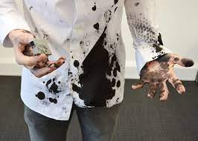
Không may làm đổ mực ra
quần áo khi bơm mực

Slide 9
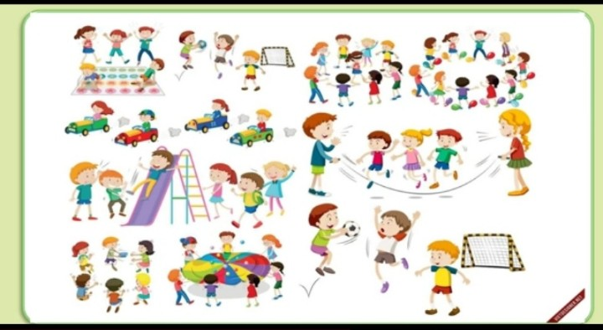

Slide 10
Bình tĩnh
Suy nghĩ
Hành động

Slide 11
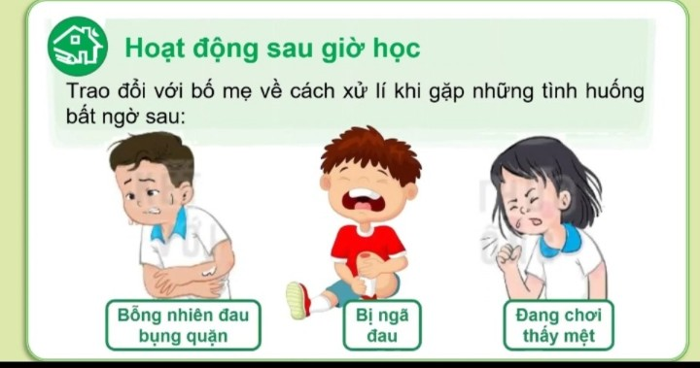

Slide 12


HẸN GẶP LẠI

